Slide 1



Slide 2
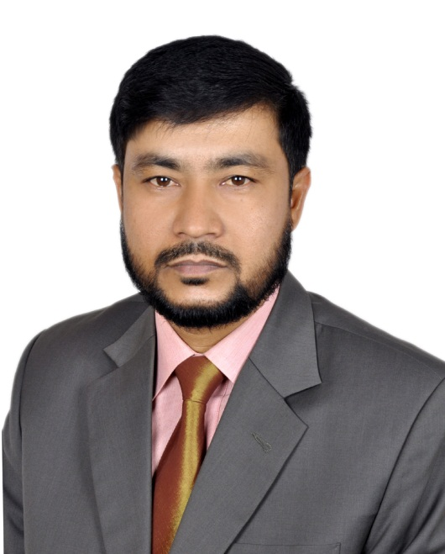
পরিচিতি
নামঃ- মোঃ কাজল মিয়া
সিনিয়র শিক্ষক
বাড্ডা হাই স্কুল
মধ্যবাড্ডা,গুলশান,ঢাকা-১২১২
email:miamdkazal@gmail.com

Slide 3
বাংলাদেশ ও বিশ্বপরিচয়
নবম-দশম
অধ্যায়-০৪
বাংলাদেশের ভূপ্রকৃতি ও জলবায়ুর
ভূমিকম্প
২য় অংশ

Slide 4
শিখনফল
১। ভূমিকম্প কী তা বলতে পারবে।
২। ভূমিকম্পের কারণ বর্ণনা করতে পারবে।
৩। ভূমিকম্পের ফলাফল ব্যাখ্যা করতে পারবে।
৪। ভূমিকম্পের সময় করণীয় কী তা ব্যাখ্যা করতে পারবে।

Slide 5
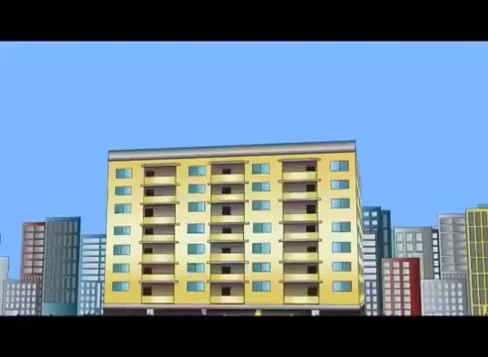
ভূমিকম্পের কারণ , ফলাফল ও ভূমিকম্পের সময় করণীয়

Slide 6
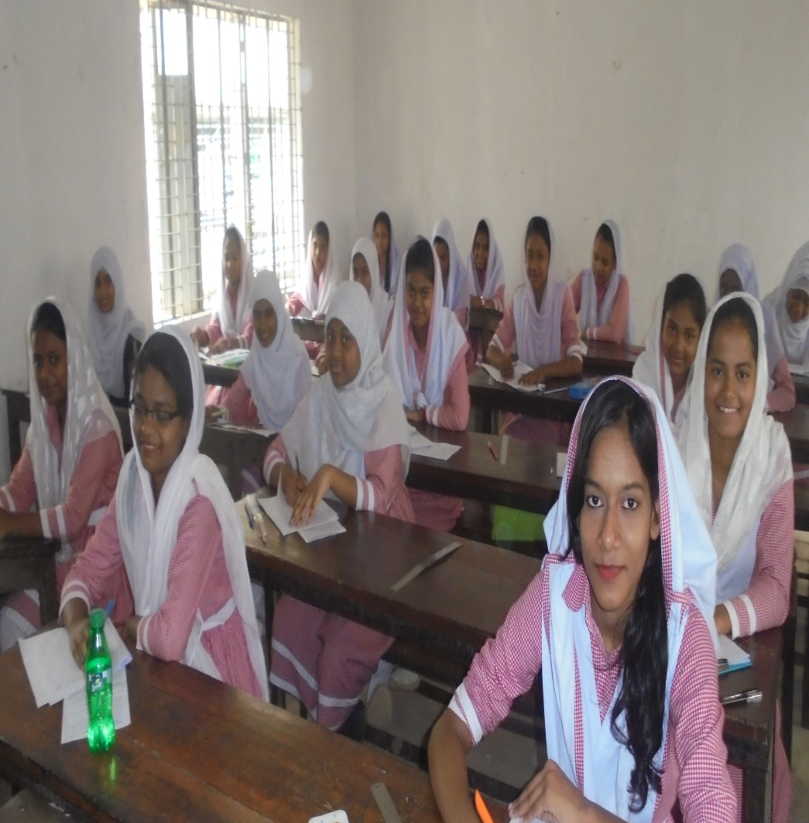
মূল্যায়ন
সময়ঃ ৫ মিনিট
১। ভূমিকম্প কী ?
২। ভূমিকম্পের একটি কারণ ব্যাখ্যা কর।
৩। ভূমিকম্পের সময় আমাদের করণীয় কী ?

Slide 7

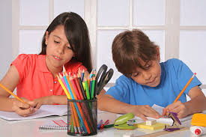
বাড়ির কাজ
ভূমিকম্প একটি প্রাকৃতিক দুর্যোগ-বিশ্লেষণ কর।

Slide 8



